Slide 1
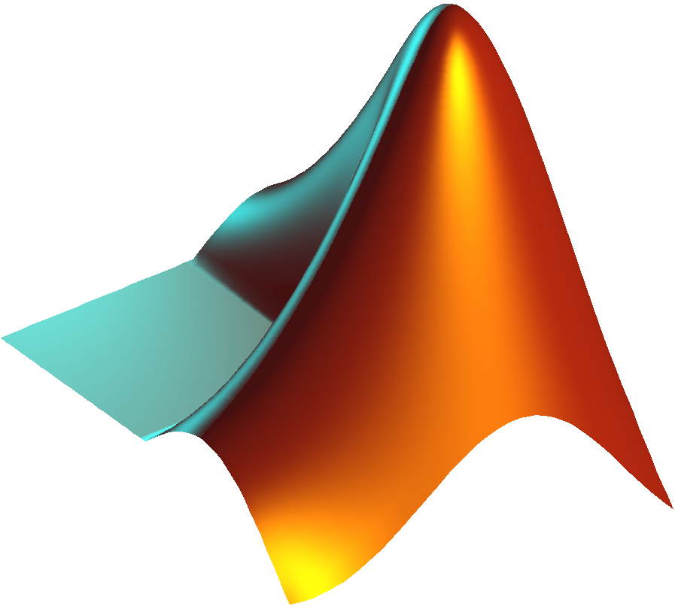
MATLAB 手写汉字识别
—— 徐震

Slide 2
项目摘要
本项目通过图像分块（包括扇形分块和矩形分块以及直方图）的方法对手写汉字图像进行特征提取和相似度计算。
相似度采用开发者调整的巴氏距离计算，并对不同分块方式得到的相似度进行整合。
根据相似度确定被测图片属于哪个汉字，输出与该图片最相似的十张图片。

Slide 3
目录
1. 预处理
1.1 二值化
1.2 缩放
1.3 重心查找
1.4 图片平移
2. 特征提取
2.1 矩形拆分特征（直角坐标）
2.2 扇形拆分特征（极坐标）
2.3 直方图
3. 数据库变量构建
3.1 遍历（文件夹操作、递归）
3.2 信息整合与储存
4. 单张图片特征比较
4.1 向量相似度的比较方法
4.2 总体相似度的获得（三种特征相似度的整合）
4.3 更高效的前k个最大值提取方法（O(n)）
4.4 复制以及重命名图片（文件操作）
5. 多张图片特征比较
5.1 遍历（文件夹操作、递归）
5.2 总体类别的获得（十个最相似图片信息整合）

Slide 4
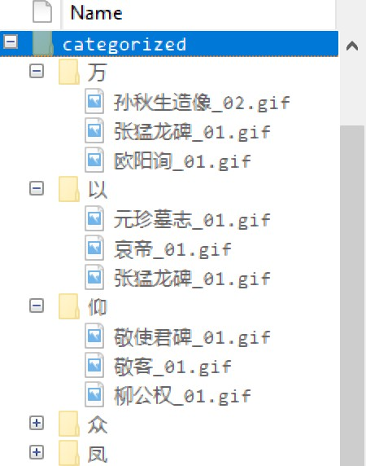
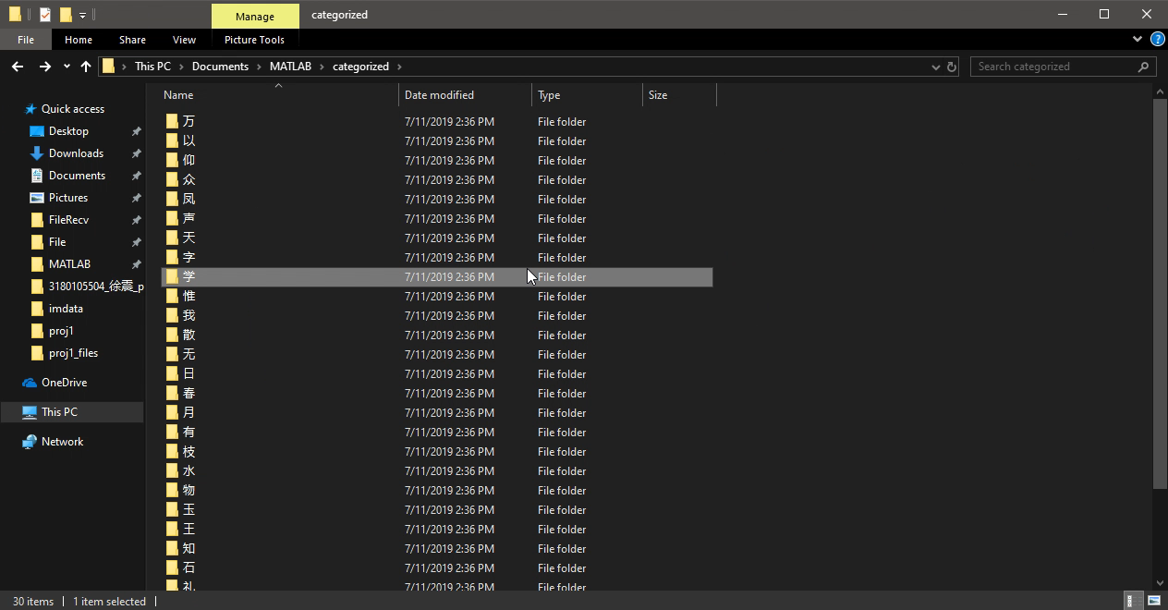
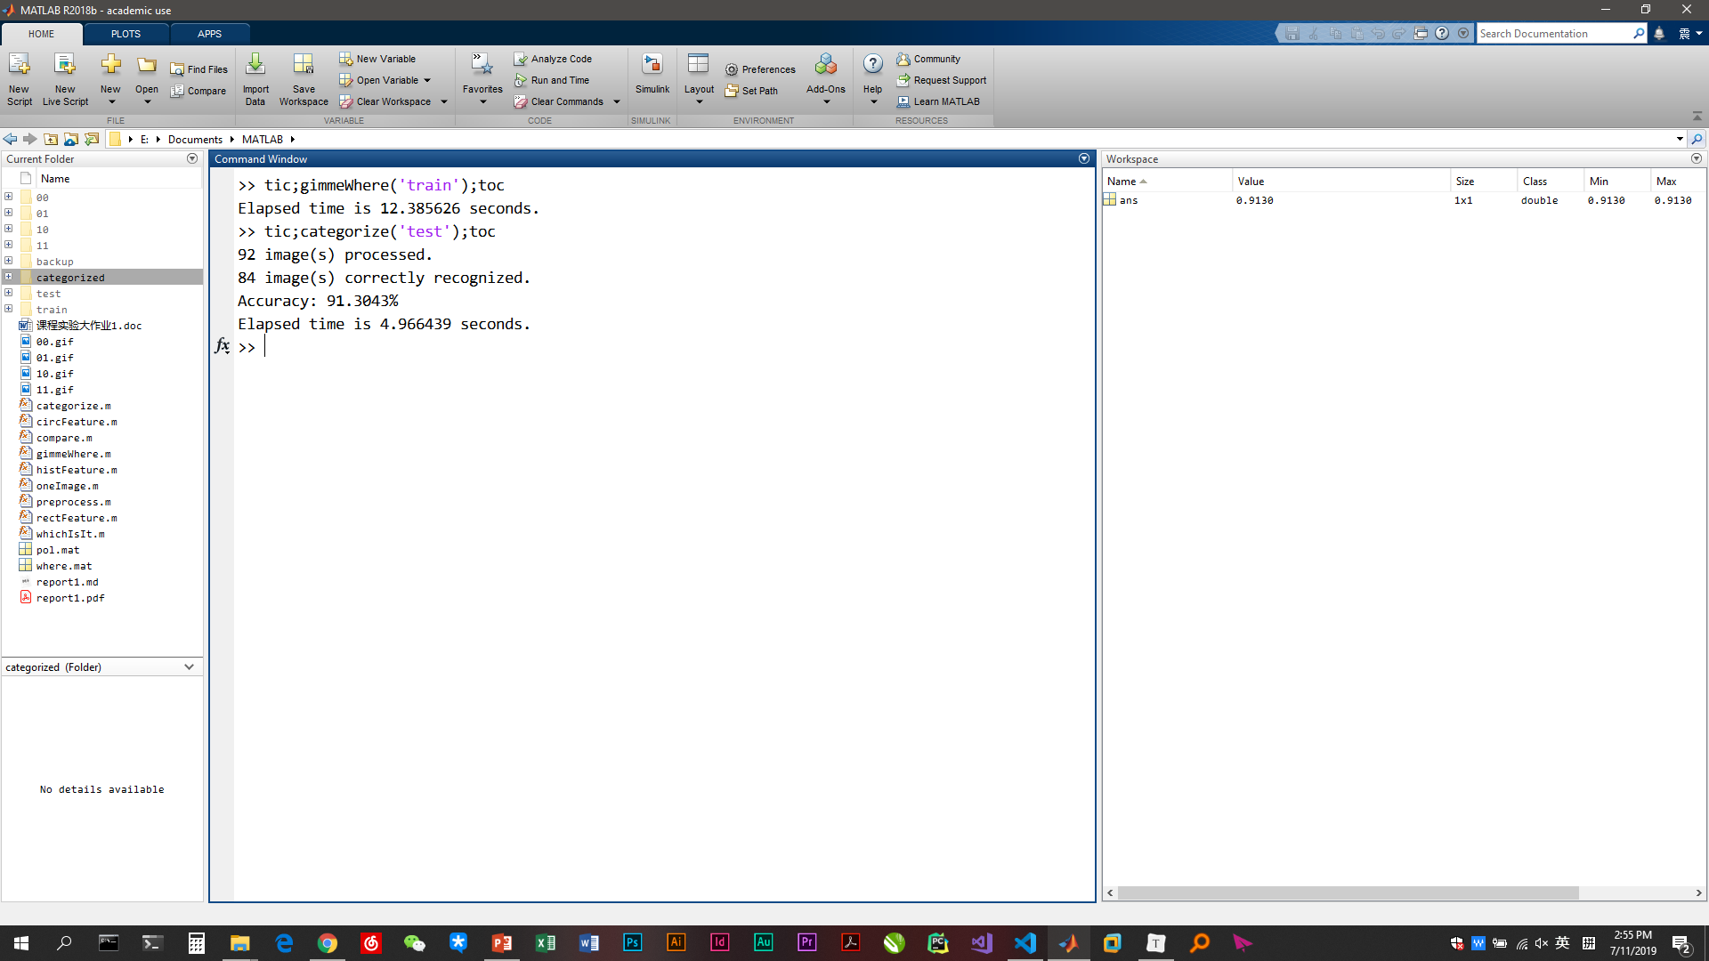


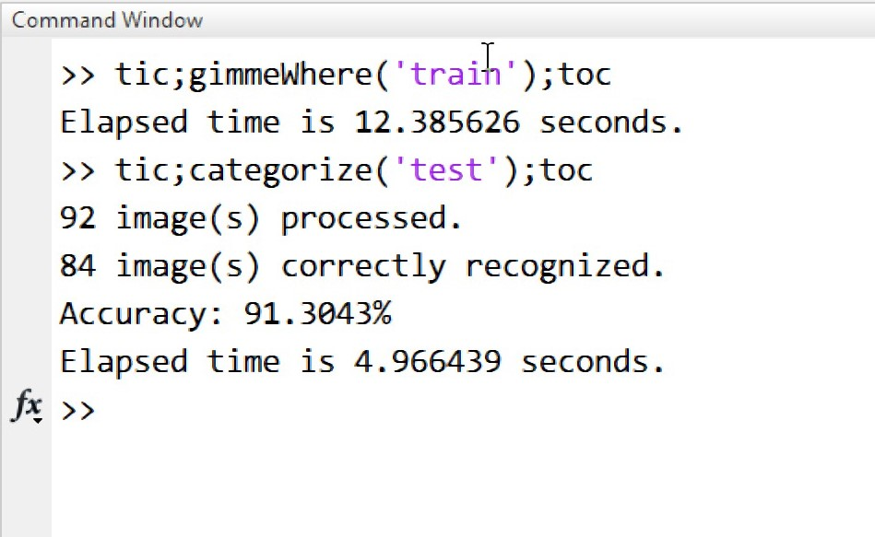
运行结果
很抱歉我太菜了我没有UI
让我解释一下数据集
和测试集都是啥
所谓的’train’是用于测试的数据集文件的文件夹，，是从完整数据集删除四分之一图片得来的。
我是用脚本删除，没有人工干预。
所谓的’test’ 是用于测试的测试图片文件夹，保留了上述删除的图片，删除上述train中的图片，由此两个数据集中没有重复图片。

Slide 5
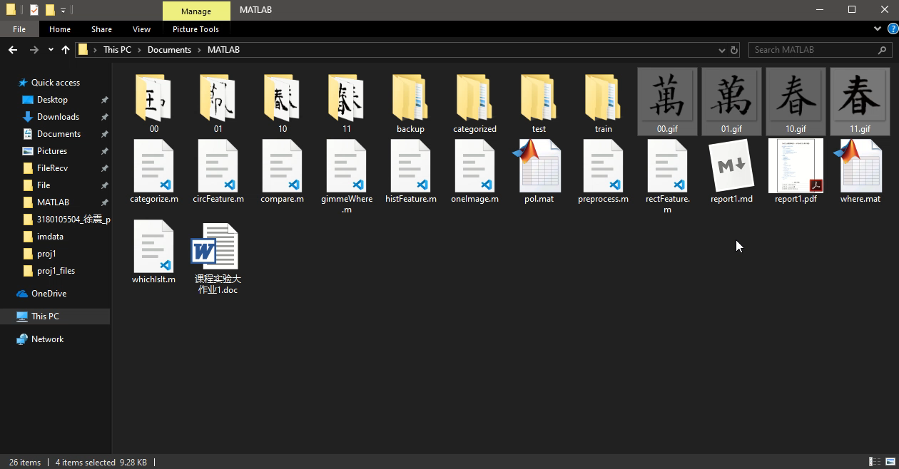
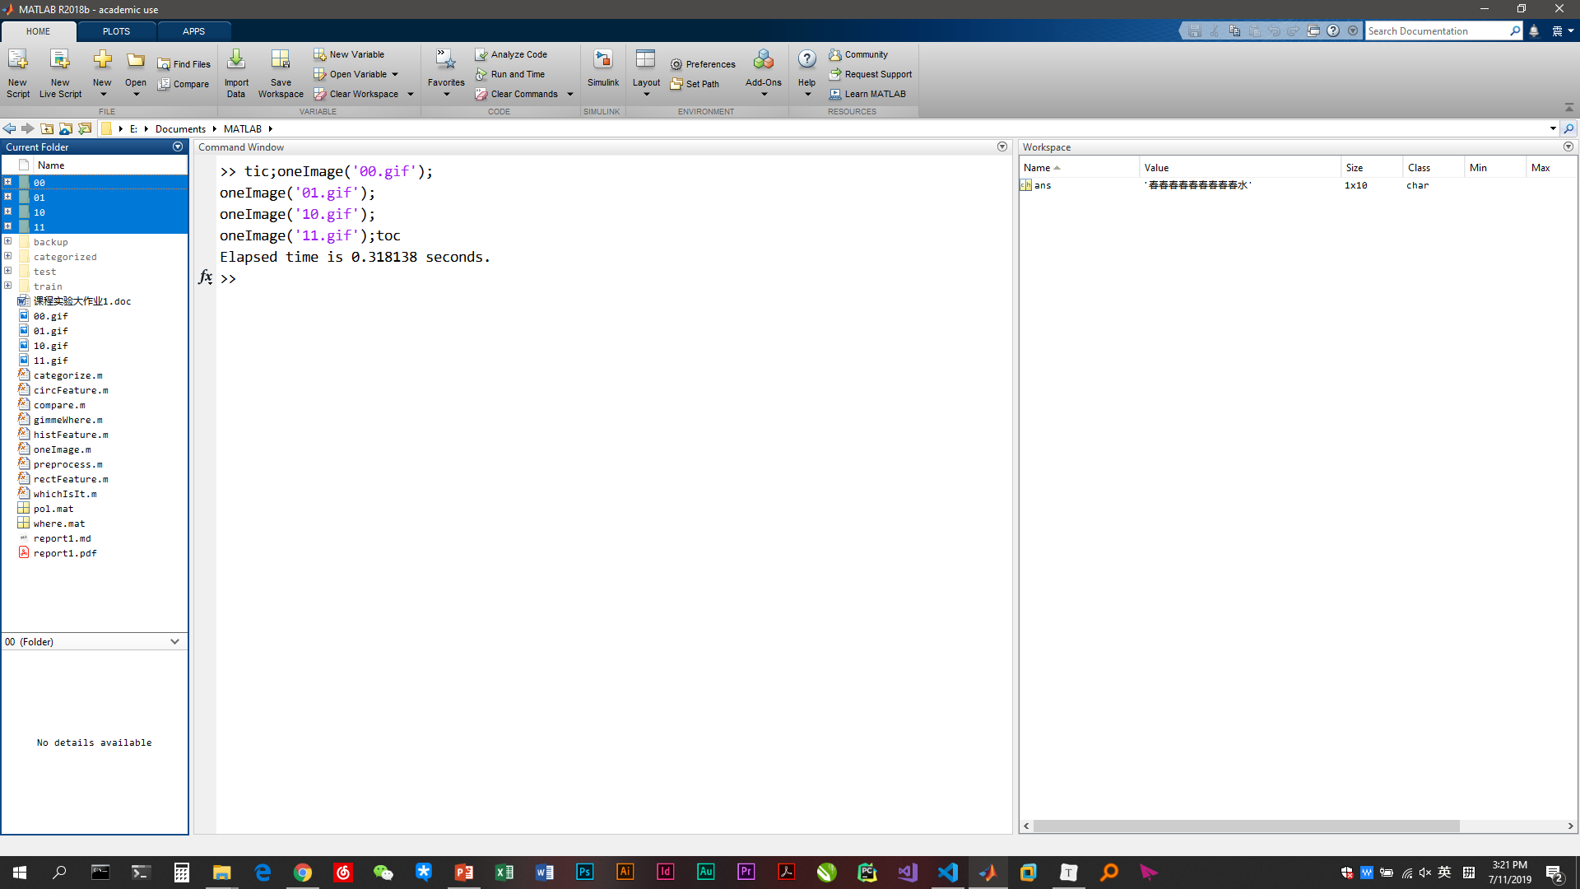
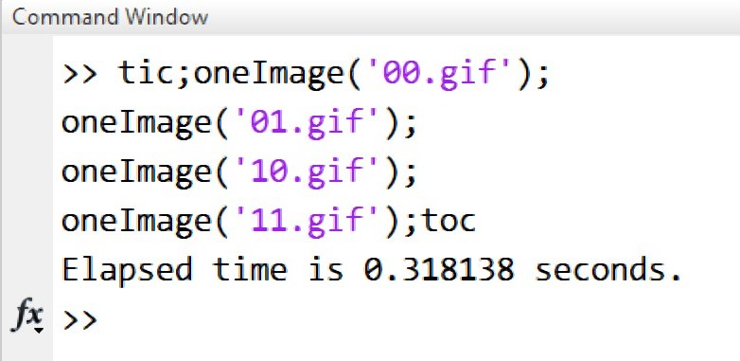
运行结果
很抱歉我太菜了我没有UI
单张图片的处理
- 本函数接收工作目录下的某张图片的文件名（包含拓展名）。请直接输入文件名例如`00.gif`，不要输入`.\00.gif`。
- 本函数没有返回值，在工作目录下创建以文件名称（无拓展名）为名的目录，将该图片复制进该目录，并从数据库（`backup`）中复制相似度前十的图片到该目录下，数据库中的图片名称以相似度开头。

Slide 6










预处理
二值化
缩放
重心查找和平移
6

Slide 7
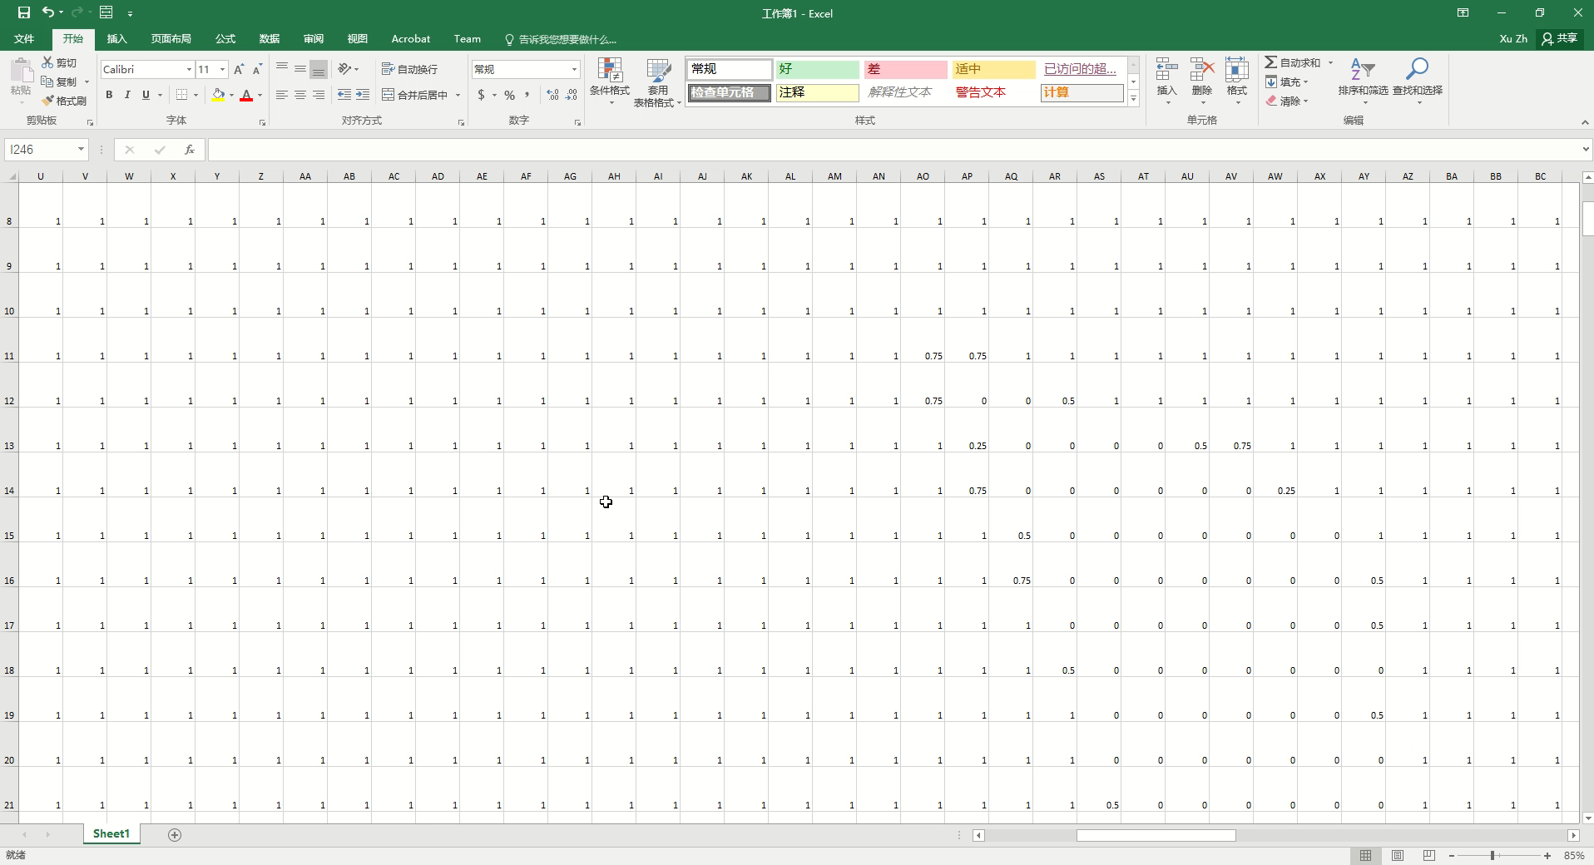
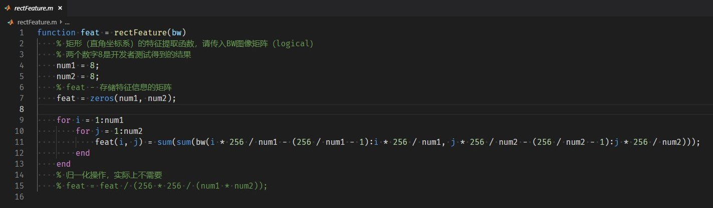
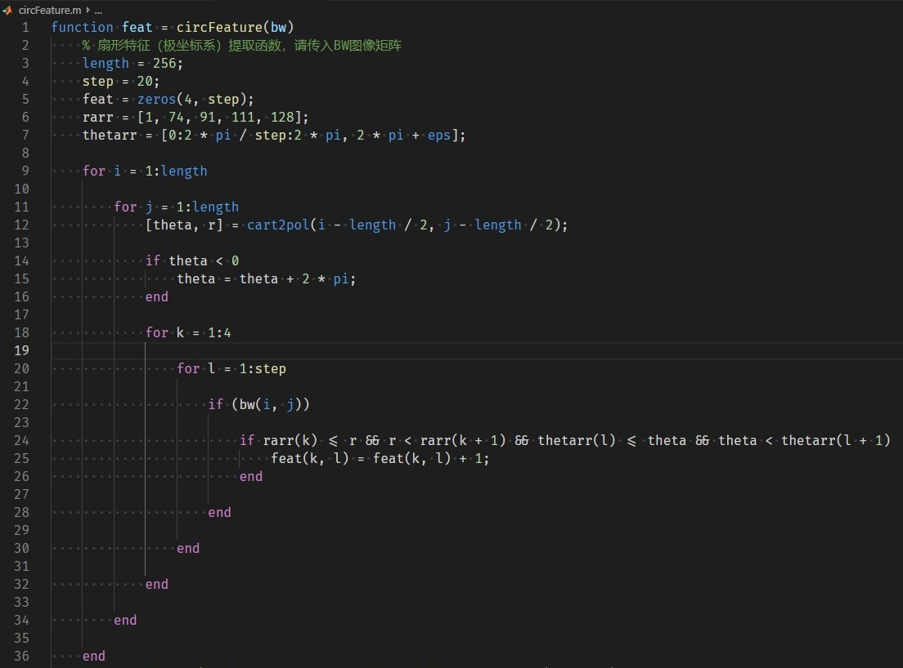

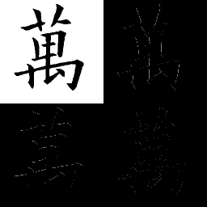
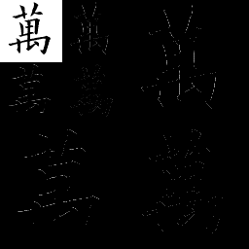
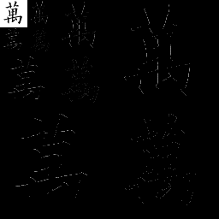
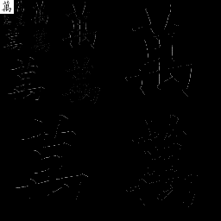
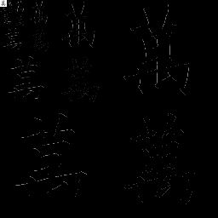
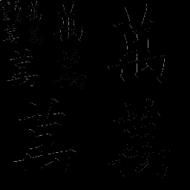


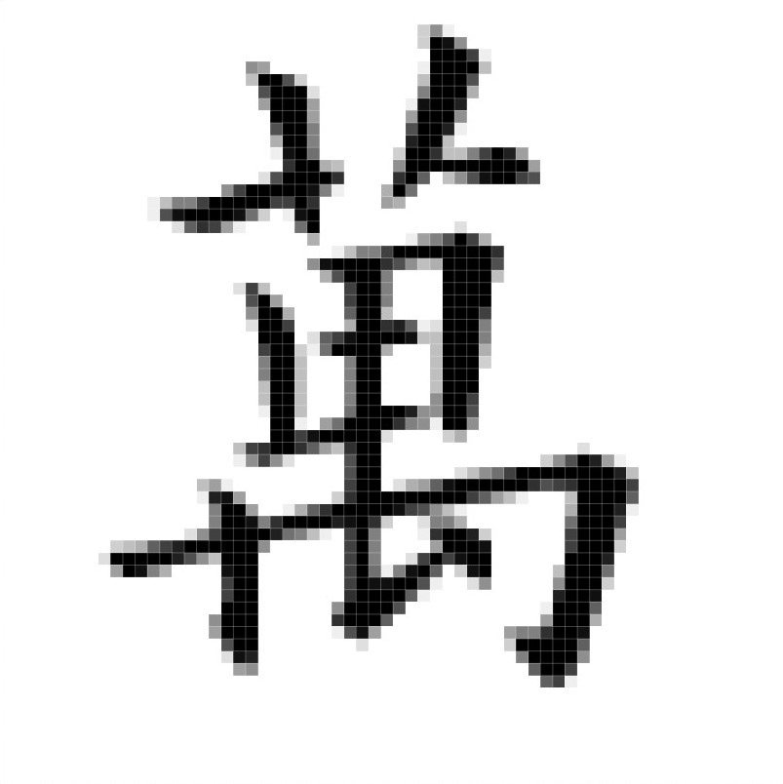

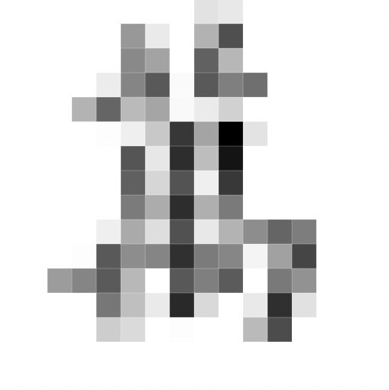
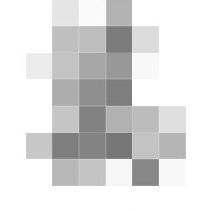
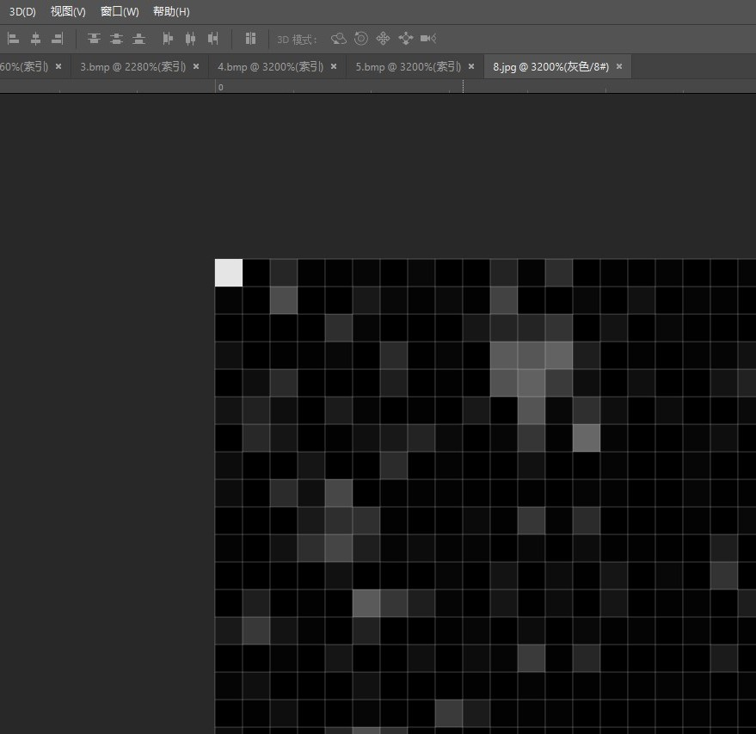
特征提取
直角坐标系下的特征提取
极坐标系下的特征提取
直方图与汉字识别
直角坐标8*8特征矩阵
直方图

Slide 8
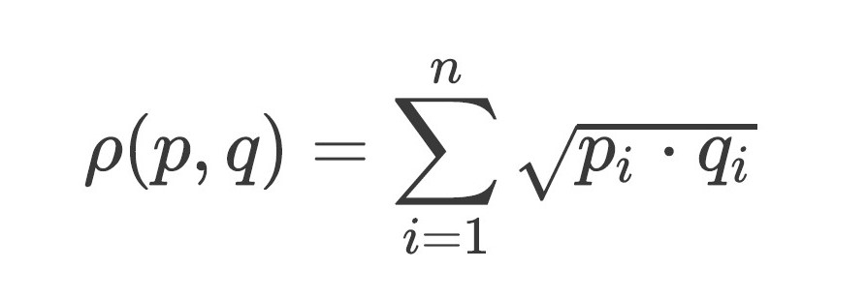
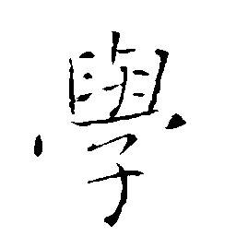
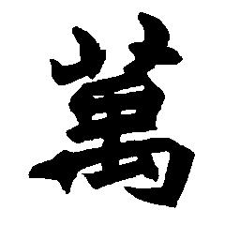

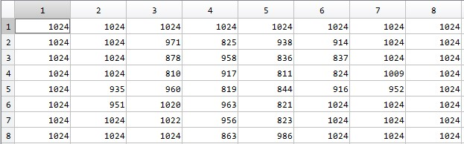
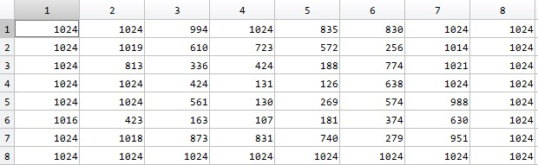
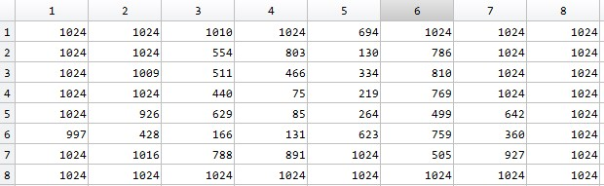
通过特征矩阵计算相似度
巴氏距离
改良的巴氏距离
特征矩阵1很多
特征矩阵1没那么多
特征矩阵里1没那么多
5.4020e+04
4.9863e+04
左边两张图比右边两张更像？
8

Slide 9
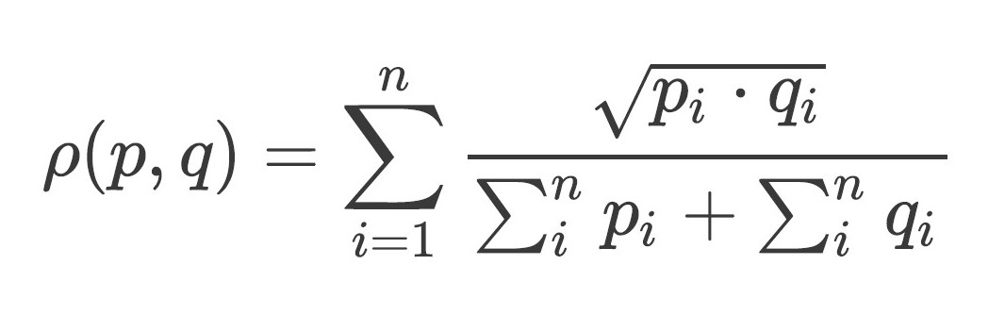
通过特征矩阵计算相似度
改良的巴氏距离
特征矩阵1很多
特征矩阵1没那么多
特征矩阵里1没那么多
0.483593
0.496283
右边两张图比左边两张更像！
9

Slide 10
谢谢大家

Slide 11
MATLAB 手写汉字识别
—— 徐震

Slide 13
项目摘要

Slide 14
项目摘要
本项目通过图像分块（包括扇形分块和矩形分块以及直方图）的方法对手写汉字图像进行特征提取和相似度计算。
相似度采用开发者调整的巴氏距离计算，并对不同分块方式得到的相似度进行整合。
根据相似度确定被测图片属于哪个汉字，输出与该图片最相似的十张图片。

Slide 16
目录

Slide 17
目录
4. 单张图片特征比较
4.1 向量相似度的比较方法
4.2 总体相似度的获得（三种特征相似度的整合）
4.3 更高效的前k个最大值提取方法（O(n)）
4.4 复制以及重命名图片（文件操作）
5. 多张图片特征比较
5.1 遍历（文件夹操作、递归）
5.2 总体类别的获得（十个最相似图片信息整合）

Slide 18
目录
1. 预处理
1.1 二值化
1.2 缩放
1.3 重心查找
1.4 图片平移
2. 特征提取
2.1 矩形拆分特征（直角坐标）
2.2 扇形拆分特征（极坐标）
2.3 直方图
3. 数据库变量构建
3.1 遍历（文件夹操作、递归）
3.2 信息整合与储存
4. 单张图片特征比较
4.1 向量相似度的比较方法
4.2 总体相似度的获得（三种特征相似度的整合）
4.3 更高效的前k个最大值提取方法（O(n)）
4.4 复制以及重命名图片（文件操作）
5. 多张图片特征比较
5.1 遍历（文件夹操作、递归）
5.2 总体类别的获得（十个最相似图片信息整合）

Slide 19
运行结果
很抱歉我太菜了我没有UI
让我解释一下数据集
和测试集都是啥
所谓的’train’是用于测试的数据集文件的文件夹，，是从完整数据集删除四分之一图片得来的。
我是用脚本删除，没有人工干预。
所谓的’test’ 是用于测试的测试图片文件夹，保留了上述删除的图片，删除上述train中的图片，由此两个数据集中没有重复图片。

Slide 20
运行结果
很抱歉我太菜了我没有UI
让我解释一下数据集
和测试集都是啥
所谓的’train’是用于测试的数据集文件的文件夹，，是从完整数据集删除四分之一图片得来的。
我是用脚本删除，没有人工干预。
所谓的’test’ 是用于测试的测试图片文件夹，保留了上述删除的图片，删除上述train中的图片，由此两个数据集中没有重复图片。

Slide 21
运行结果
很抱歉我太菜了我没有UI
让我解释一下数据集
和测试集都是啥
所谓的’train’是用于测试的数据集文件的文件夹，，是从完整数据集删除四分之一图片得来的。
我是用脚本删除，没有人工干预。
所谓的’test’ 是用于测试的测试图片文件夹，保留了上述删除的图片，删除上述train中的图片，由此两个数据集中没有重复图片。

Slide 22
运行结果
很抱歉我太菜了我没有UI
让我解释一下数据集
和测试集都是啥
所谓的’train’是用于测试的数据集文件的文件夹，，是从完整数据集删除四分之一图片得来的。
我是用脚本删除，没有人工干预。
所谓的’test’ 是用于测试的测试图片文件夹，保留了上述删除的图片，删除上述train中的图片，由此两个数据集中没有重复图片。

Slide 23
运行结果
很抱歉我太菜了我没有UI
让我解释一下数据集
和测试集都是啥
所谓的’train’是用于测试的数据集文件的文件夹，，是从完整数据集删除四分之一图片得来的。
我是用脚本删除，没有人工干预。
所谓的’test’ 是用于测试的测试图片文件夹，保留了上述删除的图片，删除上述train中的图片，由此两个数据集中没有重复图片。

Slide 24
运行结果
很抱歉我太菜了我没有UI
单张图片的处理
- 本函数接收工作目录下的某张图片的文件名（包含拓展名）。请直接输入文件名例如`00.gif`，不要输入`.\00.gif`。
- 本函数没有返回值，在工作目录下创建以文件名称（无拓展名）为名的目录，将该图片复制进该目录，并从数据库（`backup`）中复制相似度前十的图片到该目录下，数据库中的图片名称以相似度开头。

Slide 25
运行结果
很抱歉我太菜了我没有UI
单张图片的处理
- 本函数接收工作目录下的某张图片的文件名（包含拓展名）。请直接输入文件名例如`00.gif`，不要输入`.\00.gif`。
- 本函数没有返回值，在工作目录下创建以文件名称（无拓展名）为名的目录，将该图片复制进该目录，并从数据库（`backup`）中复制相似度前十的图片到该目录下，数据库中的图片名称以相似度开头。

Slide 26
预处理
二值化
缩放
重心查找和平移
26

Slide 27
预处理
二值化
缩放
重心查找和平移
27

Slide 28
预处理
二值化
缩放
重心查找和平移
28

Slide 29
预处理
二值化
缩放
重心查找和平移
29

Slide 30
预处理
二值化
缩放
重心查找和平移
30

Slide 31
预处理
二值化
缩放
重心查找和平移
31

Slide 32
预处理
二值化
缩放
重心查找和平移
32

Slide 33
预处理
二值化
缩放
重心查找和平移
33

Slide 34
预处理
二值化
缩放
重心查找和平移
34

Slide 35
预处理
二值化
缩放
重心查找和平移
35

Slide 36
预处理
二值化
缩放
重心查找和平移
36

Slide 37
预处理
二值化
缩放
重心查找和平移
37

Slide 38
预处理
二值化
缩放
重心查找和平移
38

Slide 39
特征提取
直角坐标系下的特征提取
极坐标系下的特征提取
直方图与汉字识别

Slide 40
特征提取
直角坐标系下的特征提取
极坐标系下的特征提取
直方图与汉字识别

Slide 41
特征提取
直角坐标系下的特征提取
极坐标系下的特征提取
直方图与汉字识别

Slide 42
特征提取
直角坐标系下的特征提取
极坐标系下的特征提取
直方图与汉字识别

Slide 43
特征提取
直角坐标系下的特征提取
极坐标系下的特征提取
直方图与汉字识别

Slide 44
特征提取
直角坐标系下的特征提取
极坐标系下的特征提取
直方图与汉字识别

Slide 45
特征提取
直角坐标系下的特征提取
极坐标系下的特征提取
直方图与汉字识别

Slide 46
特征提取
直角坐标系下的特征提取
极坐标系下的特征提取
直方图与汉字识别

Slide 47
特征提取
直角坐标系下的特征提取
极坐标系下的特征提取
直方图与汉字识别

Slide 48
特征提取
直角坐标系下的特征提取
极坐标系下的特征提取
直方图与汉字识别

Slide 49
特征提取
直角坐标系下的特征提取
极坐标系下的特征提取
直方图与汉字识别

Slide 50
特征提取
直角坐标系下的特征提取
极坐标系下的特征提取
直方图与汉字识别

Slide 51
特征提取
直角坐标系下的特征提取
极坐标系下的特征提取
直方图与汉字识别

Slide 52
特征提取
直角坐标系下的特征提取
极坐标系下的特征提取
直方图与汉字识别

Slide 53
特征提取
直角坐标系下的特征提取
极坐标系下的特征提取
直方图与汉字识别

Slide 54
特征提取
直角坐标系下的特征提取
极坐标系下的特征提取
直方图与汉字识别

Slide 55
特征提取
直角坐标系下的特征提取
极坐标系下的特征提取
直方图与汉字识别
直角坐标8*8特征矩阵
直方图

Slide 56
特征提取
直角坐标系下的特征提取
极坐标系下的特征提取
直方图与汉字识别
直角坐标8*8特征矩阵
直方图

Slide 57
特征提取
直角坐标系下的特征提取
极坐标系下的特征提取
直方图与汉字识别
直角坐标8*8特征矩阵
直方图

Slide 58
特征提取
直角坐标系下的特征提取
极坐标系下的特征提取
直方图与汉字识别
直角坐标8*8特征矩阵
直方图

Slide 59
特征提取
直角坐标系下的特征提取
极坐标系下的特征提取
直方图与汉字识别
直角坐标8*8特征矩阵
直方图

Slide 60
通过特征矩阵计算相似度
巴氏距离
改良的巴氏距离
60

Slide 61
通过特征矩阵计算相似度
巴氏距离
改良的巴氏距离
61

Slide 62
通过特征矩阵计算相似度
巴氏距离
改良的巴氏距离
62

Slide 63
通过特征矩阵计算相似度
巴氏距离
改良的巴氏距离
特征矩阵1很多
63

Slide 64
通过特征矩阵计算相似度
巴氏距离
改良的巴氏距离
特征矩阵1很多
特征矩阵1没那么多
64

Slide 65
通过特征矩阵计算相似度
巴氏距离
改良的巴氏距离
特征矩阵1很多
特征矩阵1没那么多
特征矩阵里1没那么多
65

Slide 66
通过特征矩阵计算相似度
巴氏距离
改良的巴氏距离
特征矩阵1很多
特征矩阵1没那么多
特征矩阵里1没那么多
66

Slide 67
通过特征矩阵计算相似度
巴氏距离
改良的巴氏距离
特征矩阵1很多
特征矩阵1没那么多
特征矩阵里1没那么多
67

Slide 68
通过特征矩阵计算相似度
巴氏距离
改良的巴氏距离
特征矩阵1很多
特征矩阵1没那么多
特征矩阵里1没那么多
5.4020e+04
68

Slide 69
通过特征矩阵计算相似度
巴氏距离
改良的巴氏距离
特征矩阵1很多
特征矩阵1没那么多
特征矩阵里1没那么多
5.4020e+04
4.9863e+04
69

Slide 70
通过特征矩阵计算相似度
巴氏距离
改良的巴氏距离
特征矩阵1很多
特征矩阵1没那么多
特征矩阵里1没那么多
5.4020e+04
4.9863e+04
左边两张图比右边两张更像？
70

Slide 71
通过特征矩阵计算相似度
巴氏距离
改良的巴氏距离
特征矩阵1很多
特征矩阵1没那么多
特征矩阵里1没那么多
5.4020e+04
4.9863e+04
左边两张图比右边两张更像？
71

Slide 72
通过特征矩阵计算相似度
巴氏距离
改良的巴氏距离
特征矩阵1很多
特征矩阵1没那么多
特征矩阵里1没那么多
5.4020e+04
4.9863e+04
左边两张图比右边两张更像？
72

Slide 73
通过特征矩阵计算相似度
巴氏距离
改良的巴氏距离
特征矩阵1很多
特征矩阵1没那么多
特征矩阵里1没那么多
5.4020e+04
4.9863e+04
左边两张图比右边两张更像？
73

Slide 74
通过特征矩阵计算相似度
改良的巴氏距离
74

Slide 75
通过特征矩阵计算相似度
改良的巴氏距离
75

Slide 76
通过特征矩阵计算相似度
改良的巴氏距离
76

Slide 77
通过特征矩阵计算相似度
改良的巴氏距离
特征矩阵1很多
77

Slide 78
通过特征矩阵计算相似度
改良的巴氏距离
特征矩阵1很多
特征矩阵1没那么多
78

Slide 79
通过特征矩阵计算相似度
改良的巴氏距离
特征矩阵1很多
特征矩阵1没那么多
特征矩阵里1没那么多
79

Slide 80
通过特征矩阵计算相似度
改良的巴氏距离
特征矩阵1很多
特征矩阵1没那么多
特征矩阵里1没那么多
80

Slide 81
通过特征矩阵计算相似度
改良的巴氏距离
特征矩阵1很多
特征矩阵1没那么多
特征矩阵里1没那么多
81

Slide 82
通过特征矩阵计算相似度
改良的巴氏距离
特征矩阵1很多
特征矩阵1没那么多
特征矩阵里1没那么多
0.483593
82

Slide 83
通过特征矩阵计算相似度
改良的巴氏距离
特征矩阵1很多
特征矩阵1没那么多
特征矩阵里1没那么多
0.483593
0.496283
83

Slide 84
通过特征矩阵计算相似度
改良的巴氏距离
特征矩阵1很多
特征矩阵1没那么多
特征矩阵里1没那么多
0.483593
0.496283
右边两张图比左边两张更像！
84

Slide 85
通过特征矩阵计算相似度
改良的巴氏距离
特征矩阵1很多
特征矩阵1没那么多
特征矩阵里1没那么多
0.483593
0.496283
右边两张图比左边两张更像！
85

Slide 86
通过特征矩阵计算相似度
改良的巴氏距离
特征矩阵1很多
特征矩阵1没那么多
特征矩阵里1没那么多
0.483593
0.496283
右边两张图比左边两张更像！
86

Slide 87
通过特征矩阵计算相似度
改良的巴氏距离
特征矩阵1很多
特征矩阵1没那么多
特征矩阵里1没那么多
0.483593
0.496283
右边两张图比左边两张更像！
87

Slide 88
谢谢大家

